Slide 1
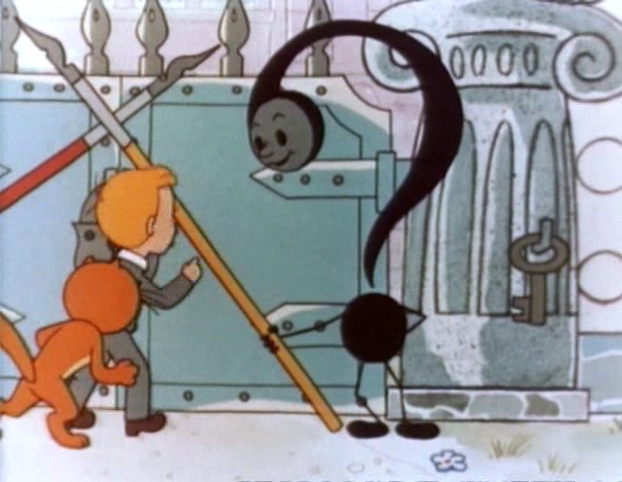
ЭТИ ЗАГАДОЧНЫЕ Н – НН
Презентацию подготовила Бакшеева Т.К.,
учитель русского языка МОУ «СОШ №82»
г. Котласа Архангельской области.

Slide 2
В каких словах есть эти таинственные буквы?
Назови эти части речи:
песчаник, пустынно, сковано, скованно, зелено
Н или НН в слове ОБДУМА…О ?
Как будешь рассуждать?

Slide 3
Определи часть речи
Искренне помочь
Общество заинтересовано
Прошло организованно
Всё обдумано
Поступил необдуманно
Отвечал туманно
Выглядел юно
Море взволновано

Slide 4
Образуйте от каждого слова «цепочки» однокоренных родственных слов. Определите часть речи. Образец: взволновать – взволнованный, взволнованность, взволнованно. Почему НН? Вывод? Сдержать - , удалить - , оживить - Сила -, туман -

Slide 5
От чего зависит правописание Н и НН в наречиях?
Вывод.
От прилагательных или причастий, от которых они образованы :
Н=Н НН=НН

Slide 6
Искус…ый – Сдержа…ый – Туман…ый – Удивле…ый – Сочувстве…ый – Смуще…ый - Дли…ый - Опас…ый - Пута…ый - Торжестве…ый -
ОБРАЗУЙ НАРЕЧИЯ

Slide 7
Н Наречие или? НН 1. Оратор говорил взволнова…о. Море было взолнова…о. 2. Нас встретили обрадова…о. Дитя обрадова…о подарком. 3. Ребята работали напряже…о. Внимание слушателей напряже…о. 4. Девочка занималась сосредоточе…о. Все сосредоточе…о в одном месте. 5. Шел медле…о. Походка медле…а.

Slide 8
САМОПРОВЕРКА
1. Оратор говорил взволноваННо. Море было взолноваНо. 2. Нас встретили обрадоваННо. Дитя обрадоваНо подарком. 3. Ребята работали напряжеННо. Внимание слушателей напряжеНо. 4. Девочка занималась сосредоточеННо. Все сосредоточеНо в одном месте. 5. Шел медлеННо. Походка медлеННа.

Slide 9
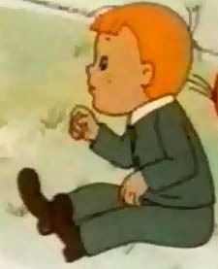
Лингвистическая задача
?
рассеянно
рассеяно
Рас се я нно
Рас се яно

Slide 10
№260 Составь 4 предложения или небольшой текст, используя эти слова как наречия. Поясни написание слов с Н и НН Разбери по составу наречия: неожиданно, уверенно, откровенно, отлично, зачарованно, безнравственно «5»-6 «4»-4-5 «3»-3

Slide 11
Вставь пропущенные буквы. Укажи ч.речи
Взволнова..о говорить
Безум..о посмотрел
Отчая..о закричал
Внимание ребят рассея..о
Ветром рассея..ы семена по полю
Медле..о шел по городу
Заснеже..о белели крыши домов
Карти..о подбоченясь

Slide 12
Проверь себя!
Взволнованно говорить (наречие)
Безумно посмотрел (наречие)
Отчаянно закричал (наречие)
Внимание ребят рассеянно (кр.прилагательное)
Ветром рассеяны семена по полю (кр.причастие)
Медленно шел по городу (наречие)
Заснеженно белели крыши домов (наречие)
Картинно подбоченясь (наречие)
«5» - 8 «4» - 6-7 «3» - 5- 4

Slide 13
Д.з. № 258

Slide 14
Использованная литература
1.Картинки - ресурсы интернет. Автор неизвестен.
2. М.М.Разумовская. Русский язык 7 класс. М.,Дрофа,2011.

